Slide 1

THIẾT KẾ ÁO NỮ CĂN BẢN
CỐ LÊN. CHUẨN BỊ THIẾT KẾ ÁO CHO MÌNH THÔI.

Slide 2
Mục tiêu
Kiến thức
Sinh viên có kiến thức về kỹ thuật thiết kế áo nữ căn bản có pince.
Kỹ năng
Sinh viên có khả năng thiết kế áo nữ căn bản có pince đúng kỹ thuật.
Thái độ
Sinh viên nhận thức được tầm quan trọng của kỹ thuật thiết kế áo nữ căn bản có pince và không pince nhằm phát huy khả năng ứng dụng vào thực tiễn sản xuất.

Slide 3
1
Đặc điểm hình dáng

Slide 4
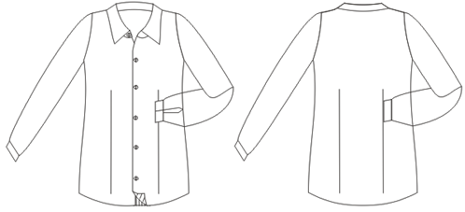

Slide 5
2
Cách vẽ

Slide 6
2.1 Thân trước
Quan sát đường D2 T
D2 U= US
Từ U vẽ đường UV vuông gốc D2 T
UV= 3cm
Vị trí pince:
DG = ½ Sđ dang ngực. Dang ngực : 16cm
Từ G kẻ đường GG3 // nẹp áo.
A2G1 = Sđ chéo ngực. Chéo Ngực :18 cm
G1G2 = 3cm.
DD2 : Ngang ngực = 1/4 vòng Ngực + 2cm. Vòng ngực:80 cm
EF : Hạ mông = sđ. Hạ mông: 18 cm
BB1 : Sa vạt = 2cm.
Từ B1 vẽ 1 đoạn thẳng song song với BM có chiều dài bằng 1/3 BM
C1D1: Hạ nách = 1/2 Vòng nách – 2cm. Vòng nách: 34cm
CC1 : Hạ vai = 4 cm.
Xếp 2 biên vải trùng nhau, mặt úp mặt, biên vải quay về phía người cắt, từ biên đo vào 3cm làm nẹp, 1.5 cm khuy nút, vẽ lai bên tay trái, vẽ cổ bên tay phải.
Từ F dựng đường vuông gốc với AB.
FF1: Ngang mông = 1/4 Mông + 2cm Vòng mông: 88 cm
AB : Dài áo = Số đo - 2cm chồm vai (dài áo 64 cm)
EE1: Ngang eo=1/4 Eo + 2cm(pince) + 2cm cđ Vòng eo: 64 cm
AC : Ngang vai = 1/2 Vai – 0,5cm. Ngang Vai: 36 cm
AE : Hạ eo = sđ – 2cm. Hạ eo sau: 36 cm
Từ E, vẽ đường E E1 vuông gốc với đường AB
AA1 : Vào cổ trước = 1/6 Cổ. Vòng cổ: 32cm
AA2 : Hạ cổ = 1/6 Cổ + 0.5cm
Từ điểm D1, dựng đường thẳng D D1
vuông gốc với đường AB
Từ B dựng đường vuông gốc với AB.
BM: Ngang lai = Ngang mông +1cm
Quan sát đường D1 C1
D1 S= S C1
ST= 2 cm
M
F1
D2
M1
0.5
0.5
E1
U
D1
3
S
C 1
C
V
T
1
G2
G
G3
1
G1
A1
B1
B
F
E
D
A2
1.5 cm khuy nút
A
3 cm nẹp
BIÊN VẢI

Slide 7

2.2 Thân sau
M1
F1
E2
D2
M
0.5
0.5
E1
D1
2
1
C1
C
1
G1
1
G
A1
Thân sau X 1
B
F
E
D
A2
A
M
M1
F1
0.5
E2
D2
4cm
E1
0.5
3
C 1
D1
C
AA1 : Vào cổ sau = 1/6 Cổ + 1cm. Vòng cổ: 32cm
AA2 : Hạ cổ = Chồm vai + 1 cm.
AC : Ngang vai = ½ Vai + 0.5cm. Ngang vai: 36 cm
CC1 : Hạ vai = 4cm.
BM: Ngang lai = Ngang mông = 1/4 Mông + 1cm.
M M1: Giảm sườn = 1cm.
DG = ½ Sđ dang ngực.
Từ G kẻ đường // giữa sóng áo.
G G1 = 3cm.
EF : Hạ mông = 18 - 20cm.
FF1 : Ngang mông = ¼ Mông. Vòng mông :88cm
C1 D1 : Hạ nách = ½ Vòng nách + 2cm. Vòng nách: 34 cm
DD2 : Ngang ngực = ¼ Ngực. Vòng ngực: 80 cm
2
AE : Hạ eo sau = Sđ + 2 cm. Hạ eo sau : 36 cm
EE1: Ngang eo = 1/4 Eo + 2cm (pince). Vòng eo: 64 cm
AB: Dài áo = Số đo + 2cm chồm vai. Dài áo: 68 cm
G2
G
G3
G1
A1
Thân trước X2
B1
B
F
E
D
A2
A
1.5 cm khuy nút
3 cm nẹp
BIÊN VẢI

Slide 8
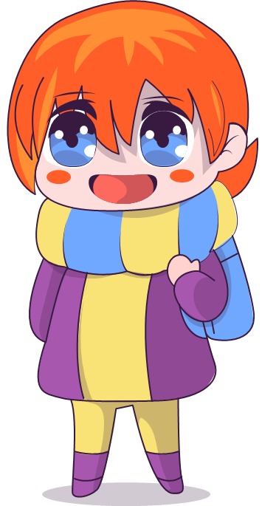
2.3 Tay aó
D
D1
C
1
0.3
L
1.5
Tay ngắn X 2
A1
2 cm
B
A
AB : Dài tay = Sđ. Tay ngắn: 22 cm
AC : Ngang tay = ½ Vòng nách. Vòng nách: 34 cm
BL : Cửa tay = ½ Bắp tay + 2cm. Bắp tay: 26 cm
Giảm sườn tay : Tay ngắn = 1cm.
AD1 = AC + 3 cm chia AD1 thành 3 đoạn bằng nhau
AA1 = 2cm.
Đoạn phía điểm D1, đánh cong 0.3cm ; Đoạn phía điểm A, đánh cong 1.5cm.

Slide 9
2.3 Tay aó
D
D1
C
0.3
1
0.5
L
1.5
Tay dài X 2
A1
2 cm
B
A
AB : Dài tay = Sđ. Tay ngắn: 52 cm
AC : Ngang tay = ½ Vòng nách. Vòng nách: 34 cm
BL : Cửa tay = ½ Nắm tay + 2cm. Nắm tay: 22 cm
Giảm sườn tay : Tay ngắn = 1cm.
AD1 = AC + 3 cm chia AD1 thành 3 đoạn bằng nhau
AA1 = 2cm.
Đoạn phía điểm D1, đánh cong 0.3cm ; Đoạn phía điểm A, đánh cong 1.5cm.

Slide 10

Qui cách chừa đường may
3

Slide 11
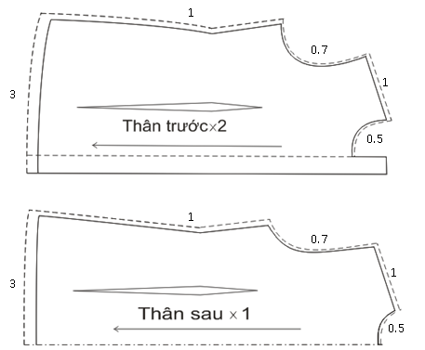


Slide 12
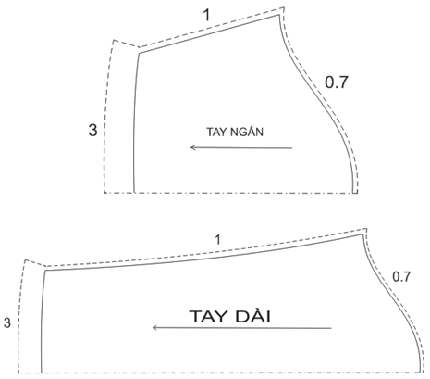


Slide 13
Thanks!
Do you have any questions?
youremail@freepik.com
+91 620 421 838
yourcompany.com
Please keep this slide for attribution

